Slide 1

МУНИЦИПАЛЬНОЕ БЮДЖЕТНОЕ ДОШКОЛЬНОЕ ОБРАЗОВАТЕЛЬНОЕ УЧРЕЖДЕНИЕ ДЕТСКИЙ САД № 92 «ВЕСНУШКА»
(МБДОУ №92 «Веснушка»)
«Наша Родина-Россия»
Составил: воспитатель Котик А.С.

Slide 2


Slide 3
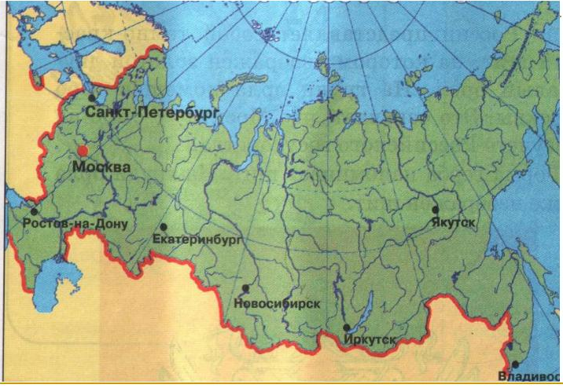

Slide 4


Slide 5


Slide 6


Slide 7


Slide 8
